Slide 1
Context- gevoelige communicatie
Welkom bij het
basis & verdiepend programma
Contextgevoelige communicatie

Slide 2
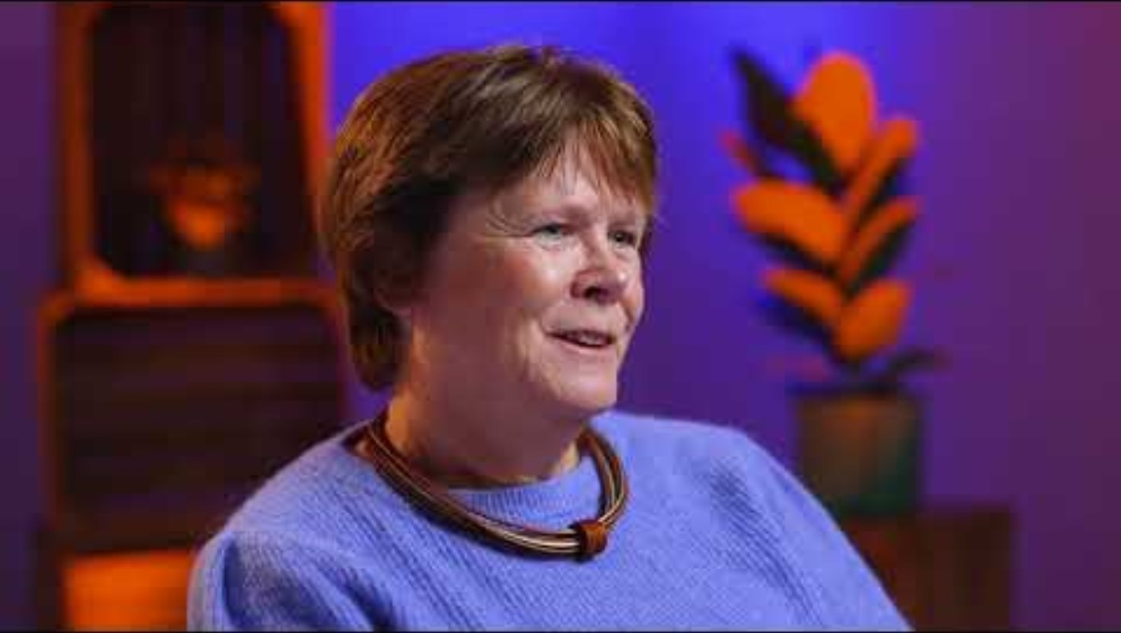
Oriëntatievideo
Contextgevoelige communicatie
Geen video zichtbaar? Klik hier!

Slide 3
Oriëntatie 1:
Gedachten en ervaringen delen rond communicatie
Wat sprak ons aan in de video, waar hebben we bedenkingen bij en wat hebben we gemist?
Wat roepen de woorden ‘communicatie’ en ‘contextgevoelig’ bij ons op?
Wat speelt er momenteel bij ons op het gebied van communicatie?
Waar zijn we blij mee en wat baart ons zorgen?
Kunnen we een communicatieboodschap of communicatiekanaal noemen waarin we een goed voorbeeld zien voor onze communicatie? Het maakt niet uit wat het is. Wat maakt dat we deze boodschap of dit kanaal sterk vinden qua communicatie?
Wat kunnen we leren van de genoemde voorbeelden en hun sterke punten?

Slide 4
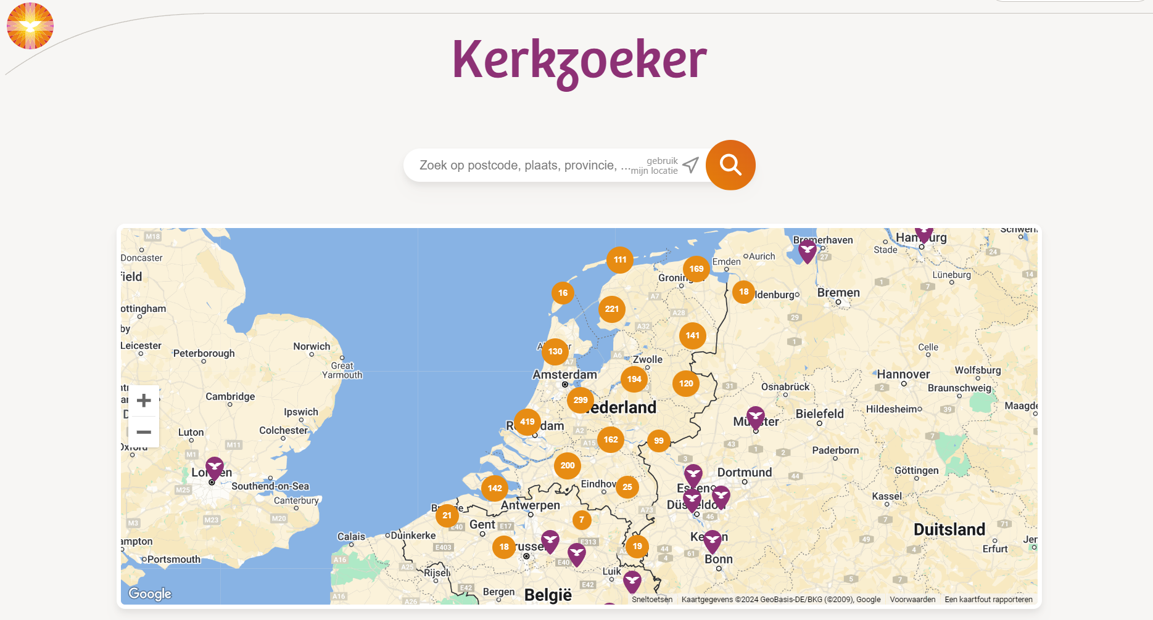
Oriëntatie 2:
Gluren bij de buren met het oog op communicatie
Welke website van een andere proefplek springt eruit bij het rondkijken op de kerkzoeker?
Wat maakt dat deze website eruit springt?
Wat kunnen we voor de communicatie rond onze proefplek leren van wat we besproken hebben
en van wat er in de video gezegd werd?

Slide 5
Kompas 1:
Communicatie versterken zoals Mozes
Hoe versterkte de staf van Mozes zijn communicatieboodschap in de genoemde verhalen?
Ken je nog andere voorbeelden van hoe Mozes zijn staf gebruikte om een bepaalde boodschap kracht bij te zetten?
Meestal lezen we dat God zelf opdracht geeft om de staf op een bepaalde manier te gebruiken. Waarom zou Hij dat doen? Kunnen we daar iets van leren voor onze vormen van communicatie-versterking?
Wat kunnen wij inzetten als ‘staf’ bij onze communicatie? En hoe zoeken we daarbij afstemming met God?

Slide 6
Kompas 2:
Authentiek en integer communiceren zoals Jezus
Wat valt op in wat we hebben opgeschreven?
Herkennen we in de genoemde ‘woorden en waarden’ de typering ‘authentiek en integer’?
Zien we verschillen in hoe Jezus communiceert in verschillende situaties?
Zo ja, waar hangen die verschillen mee samen?
Was Jezus ‘contextgevoelig’ in zijn manier van communiceren? Zo ja, hoe?
Is ‘contextgevoelig’ hetzelfde als ‘sociaal wenselijk’? Zo niet, wat is het verschil?
Welke concrete aanbeveling kunnen we voor onszelf formuleren, nadat we zo een tijdje hebben gemediteerd rond de manier waarop Jezus communiceert?

Slide 7
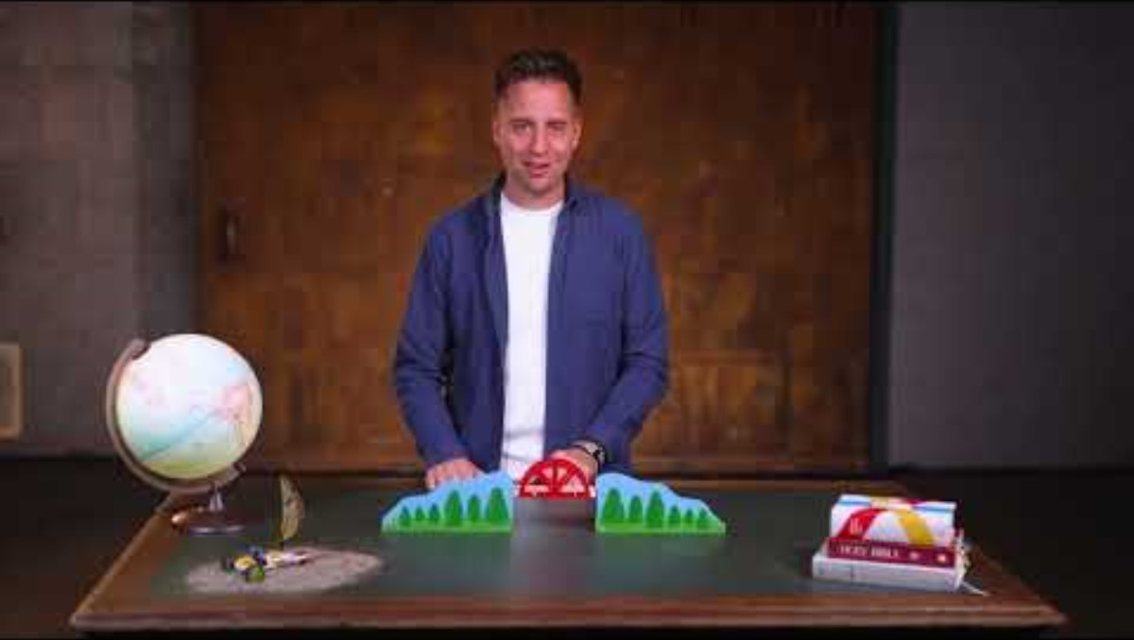
Reisgidsvideo
Gezonde teamcultuur
Geen video zichtbaar? Klik hier!

Slide 8
Reisgids 1:
Randvoorwaarden voor goede communicatie
We wisselen met elkaar uit welke cijfers we onszelf gegeven hebben.
Iemand houdt dit bij op een blanco checklist en rekent per punt het gemiddelde uit.
Waarom hebben we onszelf deze cijfers gegeven?
Waar liepen onze cijfers sterk uiteen? Hoe komt dat?
Waaraan moeten we de komende tijd meer aandacht geven als het gaat om contextgevoelige communicatie en waarom?

Slide 9

Reisgids 2:
Aandachtspunten voor een communicatieplan

Slide 10
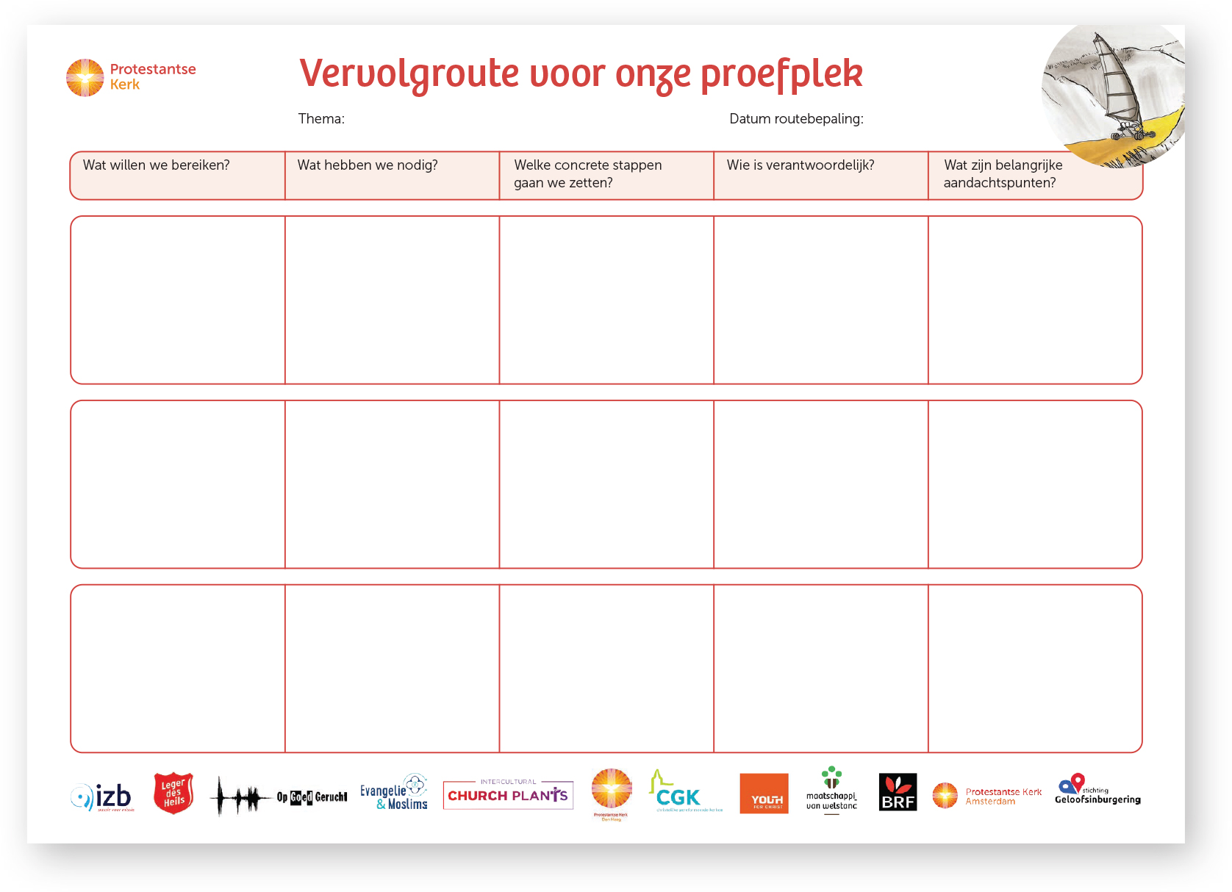
Route

